Slide 1
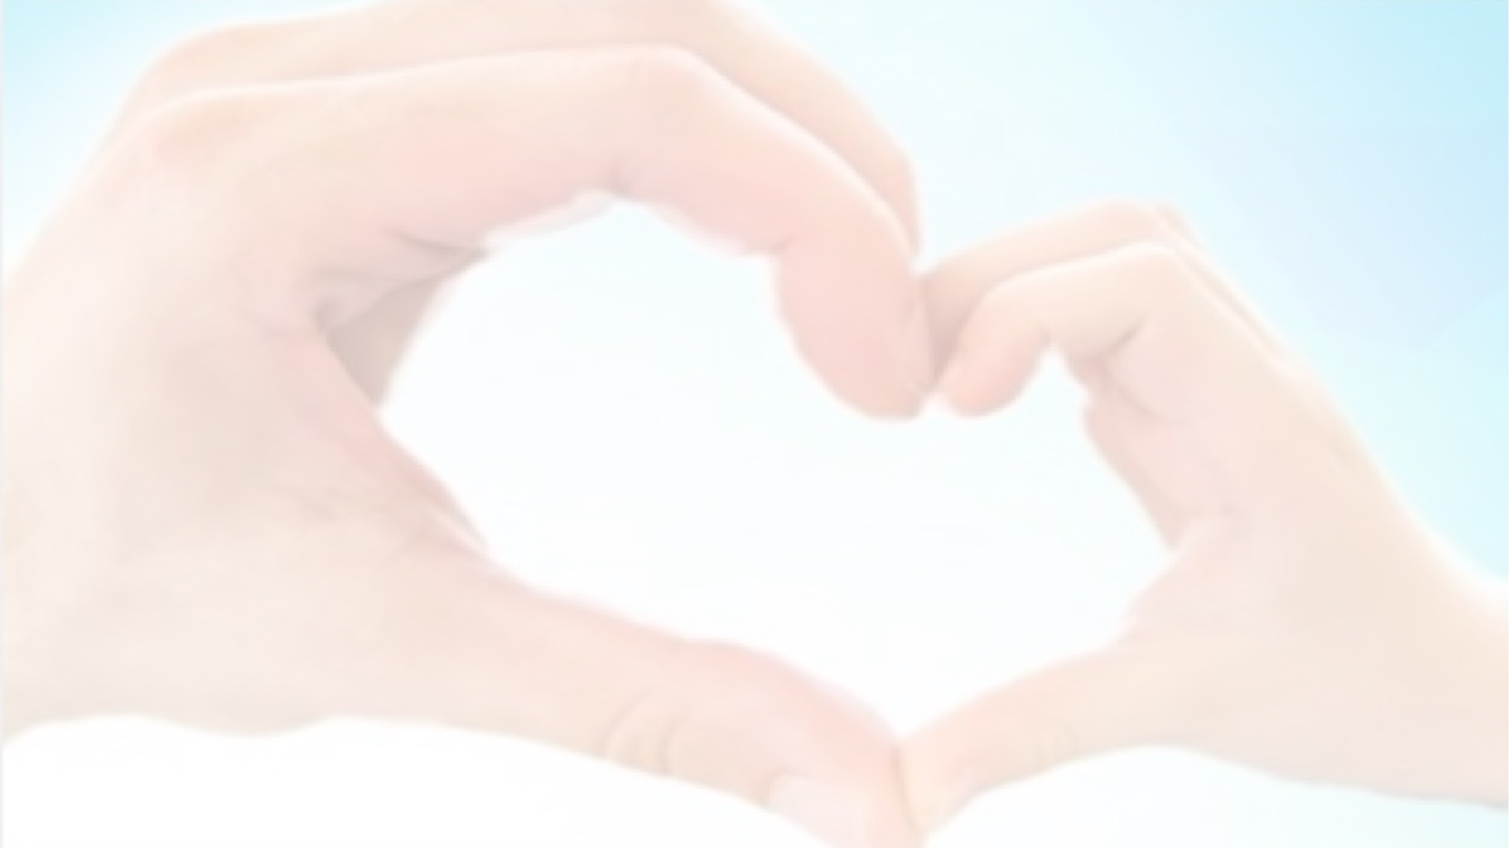


Oración martes
20 de enero
Curso escolar
2025-2026

Slide 2

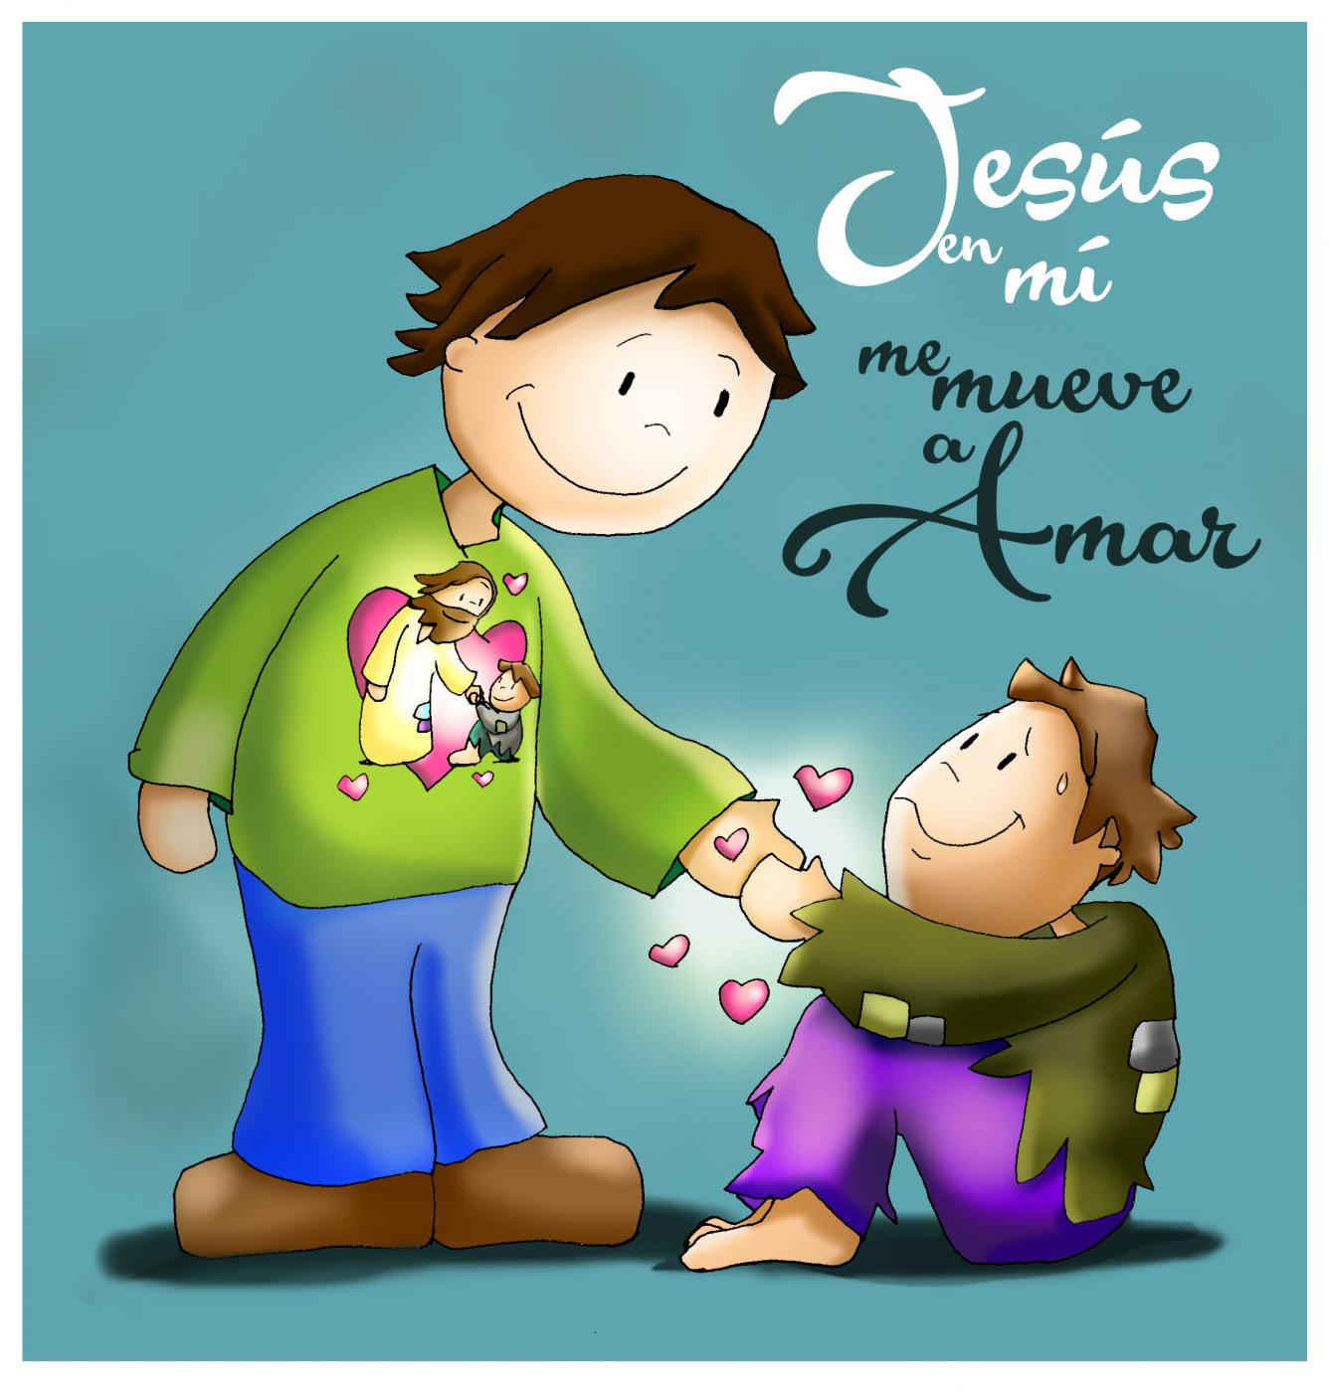
¡BUENOS DÍAS!
El amor de Dios se vive cuando:
Tratamos bien a todos
Ayudamos sin que nos lo pidan
Compartimos lo que tenemos
Pedimos perdón y sabemos perdonar
Escuchamos y respetamos a los demás
En el día de hoy, te invitamos a elegir un pequeño gesto de amor para realizar durante la jornada en casa o en el colegio.
Rezamos juntos un Padre Nuestro

Slide 3
¡Feliz martes!
https://www.youtube.com/watch?v=2_ZD_hlt9aE

